Slide 1
Fundamentos da escola sócio-técnica
GRUPO H
Annalisa Sartoris - 10945862
Gabriel Paganini - 4520856
Gabriela Hirata - 10771305
Gabriela Kalleder - 9832874
Geraldo Sousa - 10771480
Giovanni Cellamare - 10268703
Guilherme Eiji Tsuji - 9351120

Slide 2
Tópicos da apresentação
Processo histórico de formulação;
Definição;
Estruturas organizacionais;
Problemas apresentados;
Perspectiva atual.

Slide 3
Origem
Contexto da Segunda Guerra Mundial;
Psicólogos do Tavistock Institute of Human Relations;
Caso da mineração:
Hand-got system: trabalho manual realizado em duplas;
Longwall method: trabalho com máquinas em tarefas especializadas;
Composite long wall: trabalho com máquinas com rotação de funções.
Imagem: http://www.tavinstitute.org/news/announcing-four-days-october-2017/

Slide 4
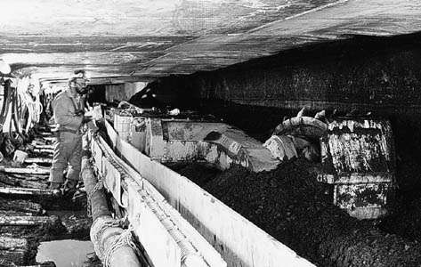
Longwall Method
Imagem: https://www.britannica.com/technology/longwall-method

Slide 5
Definição
Sistema sócio-técnico:
Subsistema técnico – ambiente, máquinas, tecnologia, divisão do trabalho;
Subsistema social – pessoas, relações sociais, capacidades;
Escolha organizacional;
Equifinalidade;
Comportamento das pessoas face ao trabalho depende da organização deste.

Slide 6
Grupos semi-autônomos
Imagem: https://peqengenhariajr.com.br/wp-content/uploads/2016/06/dinamica-de-grupo.png
Responsabilidade coletiva;
Arranjo definido pelo próprio grupo;
Rotação de funções;
Interação cooperativa dentro do grupo e entre grupos.

Slide 7
O ambiente e as estruturas organizacionais
O ambiente turbulento:
mutabilidade das demandas sociais, econômicas e políticas;
rápida evolução das bases tecnológicas;
Organização burocrática:
Se adapta ao ambiente turbulento de forma passiva;
Incapacita profundas transformações;
Escola sócio-técnica:
Se adapta ao ambiente turbulento de forma ativa;
Possibilita transformações estruturais.

Slide 8
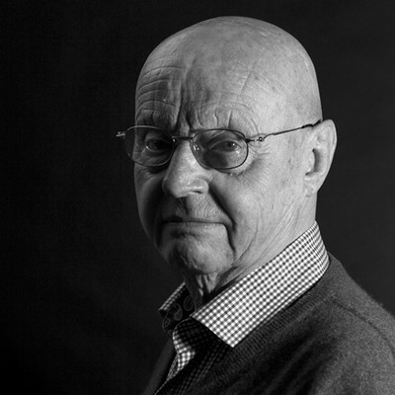
Anos 60
Indústria européia: fragilizada, centralizada e autoritária;
Modelo de produção estadunidense: mais democrático;
Países escandinavos: pioneiros do modelo sócio-técnico na Europa;
Ênfase na participação de todos os empregados em todos os patamares de decisão;
Hofstedte: humanização do trabalho poderia corresponder à 3ª Revolução Industrial.
Imagem: https://www.managementboek.nl/auteur/278/geert-hofstede

Slide 9
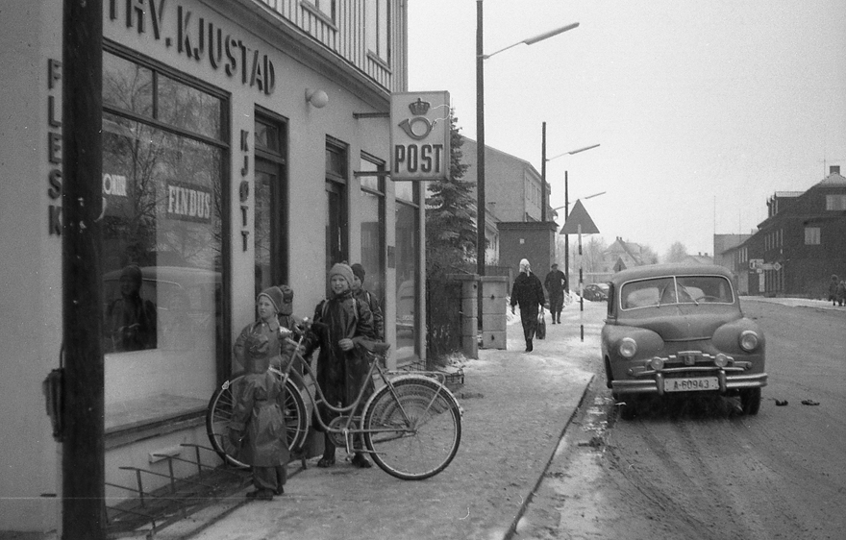
Anos 60
Noruega: desenvolveu um programa nacional de democracia industrial, o que incorporou uma lei sobre condições de trabalho;
Outros países: Suécia, Dinamarca, França, Itália, Alemanha, Reino Unido, Holanda.
Imagem: http://ontheroadarchives.blogspot.com/2012/09/oslo-1960.html

Slide 10
Anos 70
Maior aceitação do modelo - necessidade das indústria em manter os funcionários;
“Quality of working life” tornou-se um valor emergente e a ideia de que o desenvolvimento humano poderia ser fomentado pelo trabalho se disseminou;
Apesar da popularidade, o design sócio-técnico não progrediu tanto;
Havia resistência pela maior parte de sindicatos, que via essa perspectiva como uma ameaça ao seu poder e influência.

Slide 11
Anos 80
Corte de custos
Neotaylorismo, computadores;
Produção enxuta, trabalho não flexível
Padronização

Slide 12
Anos 90
Reconhecimento da necessidade de mudança;
Baixo comprometimento das empresas em mudar;
Países da Escandinávia: diálogo democrático no design participativo

Slide 13
Possíveis limitações
Natureza dos processos tecnológicos;
A reestruturação dos cargos contribui para a expansão do controle da tecnologia sobre os indivíduos;
Papel político da tecnologia na sociedade.
Ambivalência inerente aos processos de grupo;
Oposição entre relações culturais e futura emancipação.

Slide 14
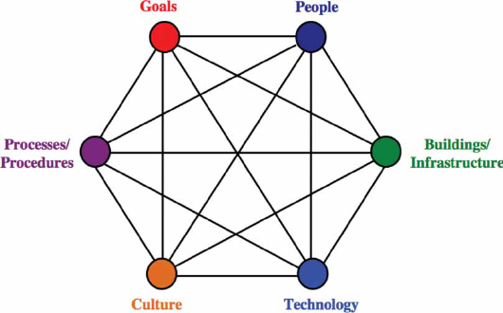
Perspectiva atual
Escandinávia e Holanda se associam mais ao modelo sócio-técnico;
Adoção de algumas outras empresas;
Prevalência do modelo com certo grau de autonomia em cargos de chefia, com alto nível de estresse;
Johnsons Controls no Brasil.
Imagem: https://www.researchgate.net/figure/A-socio-technical-systems-perspective-Challenger-et-al-2010a-p-74_fig1_233329135

Slide 15
Bibliografia
BIAZZI Jr., F. A conveniência e a viabilidade da implementação do enfoque sócio-técnico nas empresas. Revista de Administração de Empresas, vol. 34, n. 1, p. 30-37, 1994.
GARCIA, R. M. Abordagem sócio-técnica: uma rápida avaliação. Revista de Administração de Empresas, vol. 20, n. 3, 1980.
MUMFORD, E. The story of socio-technical design: reflections on its successes, failures and potential. Information Systems Journal, vol. 16, p.317-342, 2006.

Slide 16
OBRIGADO!

